Slide 1
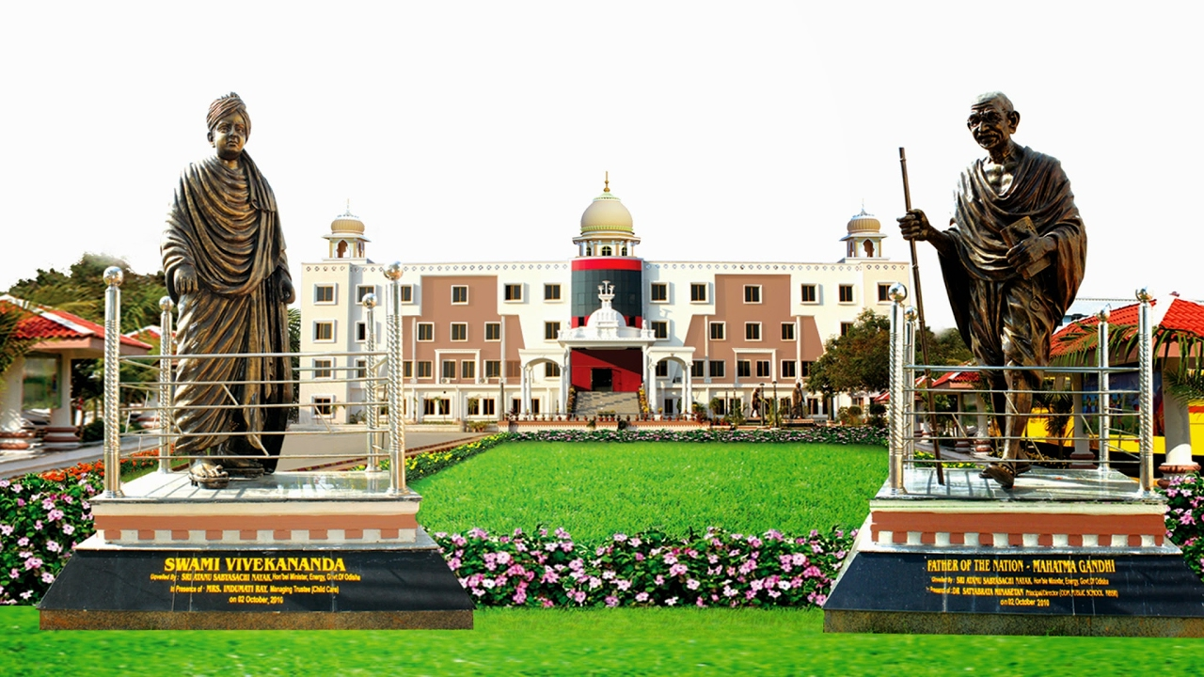
CLASS: V
SUBJECT : LOWER HINDI
CHAPTER NAME : अमात्रिक शब्द
SUBTOPIC : सृजनात्मक कार्य ,वर्तनी तथा व्याकरण

Slide 2
चार वर्णों वाले शब्द

Slide 3
आओ पढ़ें
धड़कन
अरहर
खटखट
शलगम
उलझन
हलधर
मलमल
उपवन
खटमल
बचपन
कतरन
नटखट
सरगम
दमकल
शबनम
थरमस

Slide 4
आओ पढ़ें
अनवर झटपट बरतन पकड़।
असलम अचकन पहन कर चल।
थरमस रख । बरगद पर चढ़ ।
पनघट पर हलचल मत कर।

Slide 5
क्रियाकलाप

Slide 6
नल
शहर
थरमस
चख
नहर
उपवन
वन
भवन
छत
बचपन
दो वर्ण वाले शब्द
तीन वर्ण वाले शब्द
चार वर्णों वाले शब्द

Slide 7
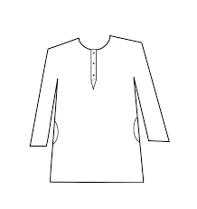
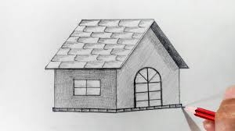
चित्रों के नाम बताओ
नयन
अचकन
घर
मटर

Slide 8
चित्रों के नाम बताओ
शलगम
कलश
घट

Slide 9
खाली स्थान भरो
ड़
न
ध क
अद
र
क
ट
प घ
च
न
ब
पन
ख
ट
मल
उ झ
न
ल
श
ब
नम
स
र
क
स
कस
र
त

Slide 10
समानलय वाले शब्द
कल
फल
भर
घर
लहर
शहर
अकड़
पकड़
अकल
शकल
खटमल
दमकल
झटपट
खटखट

Slide 11
सीखने के प्रतिफल
खेल के माध्यम से नए - नए शब्दों की जानकारी लेंगे जिससे उनके शब्द भंडार के विकास के साथ उनके कल्पना शक्ति का विकास होगा

Slide 12
THANKING YOU
ODM EDUCATIONAL GROUP

